Slide 1
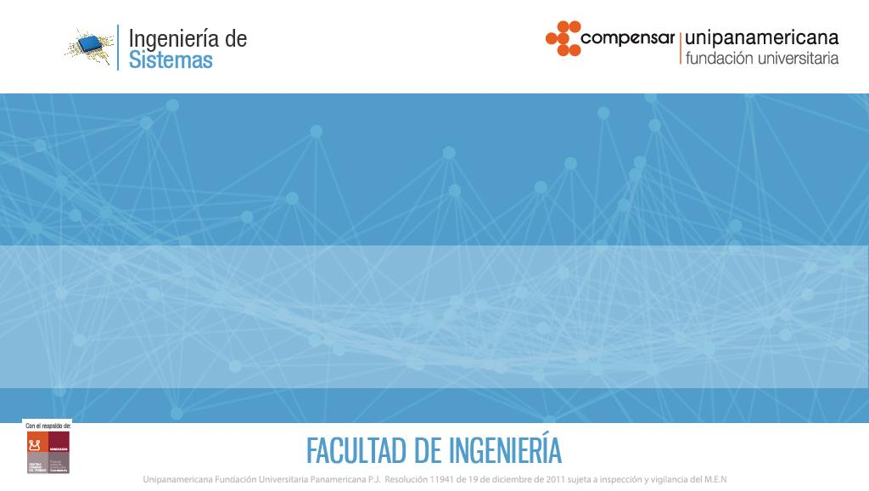
Plan de Acción para Implementar un Proyecto de Calidad de Datos.
ACTIVIDAD DE APRENDIZAJE 1.
Gestión Y Calidad de la Información

Slide 2

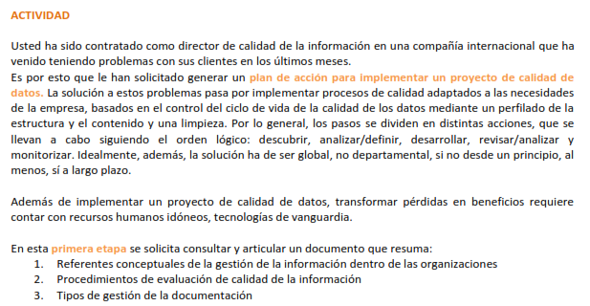

Slide 3
Índice
Referentes Conceptuales:
Referentes conceptuales de la gestión de la información dentro de las organizaciones.
Procedimientos de evaluación de calidad de la información.
Tipos de gestión de la documentación.
Clasificación de la información no documental.
Resumen Plan de Acción

Slide 4


Slide 5


Slide 6
Una mala calidad de datos genera importantes y variados problemas que afectan a la empresa a muy distintos niveles, desde el deterioro de la imagen corporativa o la ineficiente toma de decisiones al descenso de las ventas, una mala gestión de clientes, la repetición de procesos sobrecostes o, entre otras consecuencias habituales, el incumplimiento de normativas.

Slide 8
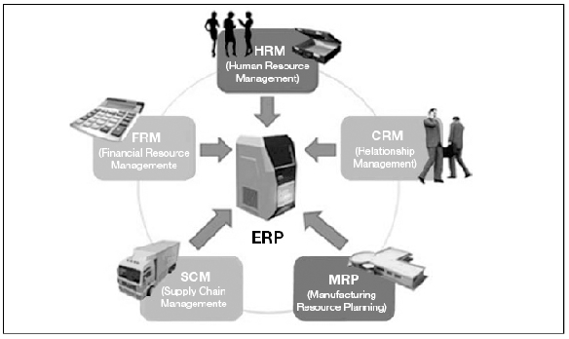

Slide 9
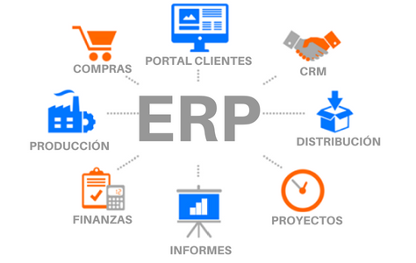

Slide 10
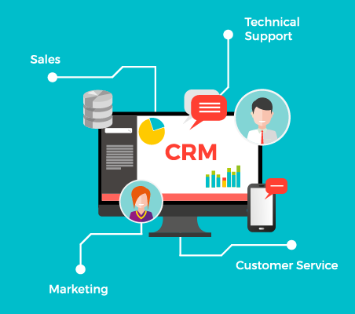

Slide 11
Referencias
Carlota Bustelo Ruesta, R. A. (2001). Gestión del conocimiento y gestión de la información. PH(34), 226-230. Obtenido de http://www.iaph.es/revistaph/index.php/revistaph/article/view/1153/1153
Carmen de Pablos Heredero, J. J. (2019). Organización y transformación de los sistemas de información (Cuarta ed.). Madrid, España: ESIC.
Factufácil. (5 de Noviembre de 2019). Tipos de documentos de gestión empresarial. Obtenido de https://www.factufacil.es/tipos-de-documentos-de-gestion-empresarial.html
Liderazgo de ideas SAP, para Evaluando ERP. (22 de Marzo de 2019). Gestión de la información empresarial ¿Dónde estamos parados? Obtenido de https://www.auditool.org/blog/control-interno/361-gestion-de-la-informacion-empresarial-idonde-estamos-parados

Slide 12
Gráfico

Slide 13
Imagen 1

Slide 14
Imagen 2

Slide 15

19 de abril de 2020, Virtual, semestre VII, docente Camilo Alfonso Salamanca Gauque

